Slide 1
CURS PRIVIND BUNELE PRACTICI ÎN LUCRUL CU MATERIALE CARE CONȚIN CRISTALE DE SILICE

Slide 2
PREAMBUL (PENTRU FORMATOR)
În cadrul etapei de educație din implementarea Bunelor Practici NEPSI, NEPSI a elaborat o serie de resurse educaționale.
Fiecare pachet de cursuri PowerPoint vizează o temă relevantă pentru lucrătorii din toate industriile, care folosesc materiale ce conțin cristale de silice. Pachetele oferă informații despre riscurile expunerii la praf, asociate cu tema, precum și despre bunele practici și măsurile existente pentru a le reduce. Scopul cursurilor este să informeze și să educe lucrătorii, pentru a îi ajuta să folosească eficient măsurile de control și să își reducă expunerea la cristale de silice respirabile (RCS) la locul de muncă.
Folosiți șablonul blanc și spațiile prevăzute pentru a adăuga informații suplimentare la acest pachet de cursuri, după cum este necesar.

Slide 3
REȚINEȚI
Informațiile din acest curs PowerPoint sunt de natură consultativă și au conținut informativ. Ele nu reprezintă un standard sau o reglementare și nu creează noi obligații legale, nici nu modifică obligațiile existente create de legislația și politicile de sănătate.

Slide 4

INTRODUCERE
Este o prioritate să învățăm să ne protejăm de pericolele asociate cu munca.
În acest curs PowerPoint veți învăța despre:
Măsuri elementare de control pentru a preveni sau a minimiza expunerea la praf dăunător de cristale de silice respirabile (RCS)
Text de completat pentru formator - dacă ați adăugat un slide personalizat, introduceți o scurtă prezentare a materialului contextual
Notes:
Expunerea excesivă la silice cristaline respirabile (RCS) poate duce la probleme grave de sănătate pentru lucrători pe termen lung. Din acest motiv, este important ca toți lucrătorii să cunoască bune practici care limitează sau elimină expunerea la praful de silice.”

Slide 5

TEHNICI DE CONTROLUL PRAFULUI
BUNĂ IGIENĂ / GOSPODĂRIRE
Spălarea hainelor de lucru și aspirarea prafului produs în cursul proceselor împiedică acumularea prafului în timp - un spațiu de lucru curat este un spațiu sigur
APA
Menținerea umezelii în procese împiedică ridicarea prafului în aer, particulele fiind captate cu apă
Există cinci tehnici principale de control al prafului, care se folosesc pentru a gestiona RCS și care fac parte din bunele practici ale NEPSI.
SPAȚIU ÎNCHIS
Desfășurarea proceselor care produc RCS într-un mediu închis împiedică expunerea la praf la sursă
ECHIPAMENT DE PROTECȚIE
Echipamentele personale de protecție (de ex. măști faciale) protejează lucrătorii de praf atunci când toate celelalte măsuri de control sunt insuficiente pentru a controla riscul de expunere
EXTRACȚIA / VENTILAȚIA
Captarea RCS la sursă, înainte de a fi expuși la ele și înlocuirea aerului contaminat cu aer curat.

Slide 6
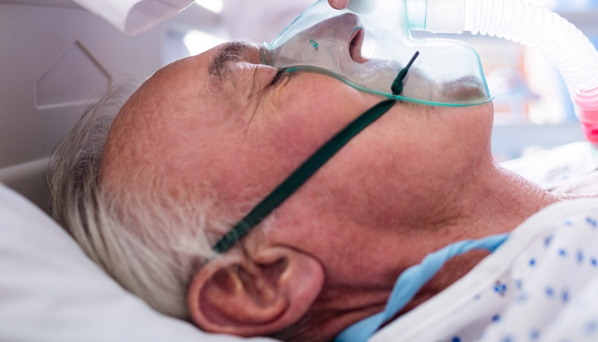

RISCURILE GENERATE DE RCS
Bunele practici sunt esențiale pentru a ne proteja de RCS
Expunerea îndelungată la niveluri ridicate de RCS poate cauza boli pulmonare care creează dizabilitate
Este important să ne protejăm în fiecare zi de expunerea la acest praf ridicat în aer.
Urmând bune practici astăzi, ne protejăm sănătatea în viitor.
Cum vă veți petrece anii de pensie?

Slide 7
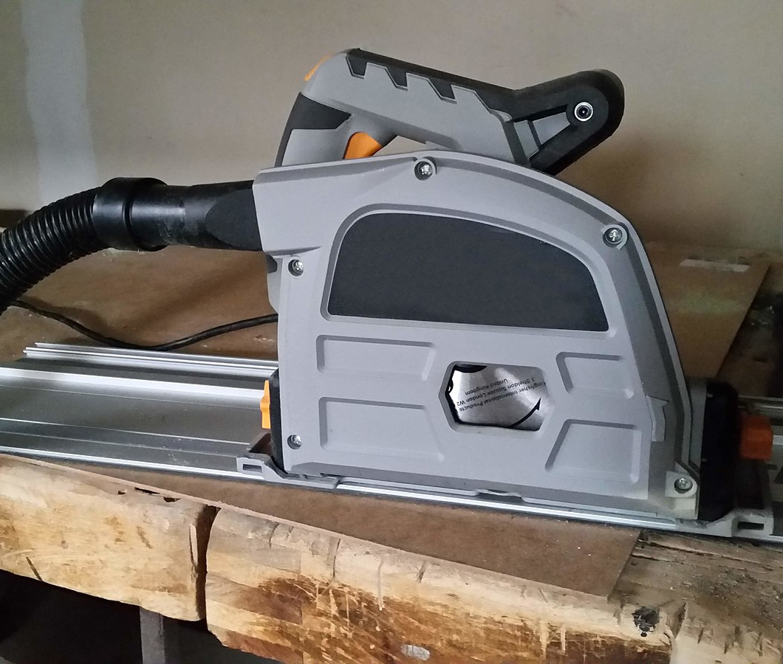
OPRIREA PRAFULUI LA SURSĂ
Ar trebui să încercăm să reducem potențialul ca praful să fie generat.
Dacă nu putem să evităm generarea de praf, cel mai eficient mod de a controla praful este la sursă.
Aceasta înseamnă izolarea sau separarea prafului de lucrător, folosind o barieră sau o îngrădire, un sistem de ventilație (de ex. extracție) și/sau un sistem de suprimare cu ajutorul apei.
Notes:
De exemplu, atunci când efectuați procese energice asupra unor minerale care conțin cristale de silice, folosiți un dispozitiv care este prevăzut cu un sistem de extragere a prafului/sistem cu apă. (A se vedea imaginea de mai sus.)

Slide 8
GESTIONAȚI SCURGERILE IMEDIAT
Ocupându-vă imediat de scurgerile de praf (și de cauzele acestora), veți reduce posibilitatea ca praful așezat să se ridice în aer.
Particulele de praf respirabile sunt invizibile cu ochiul liber, în afară de cazul în care se folosește o sursă de lumină puternică pentru a le face vizibile. Praful poate rămâne în aer timp de zile sau chiar săptămâni.

Slide 9
PURTAȚI ECHIPAMENT INDIVIDUAL DE PROTECȚIE (DACĂ ESTE NECESAR)
Dacă taote celelalte măsuri de control al prafului (a se vedea cele 5 tehnici principale de control) sunt insuficiente pentru a preveni expunerea la praf, purtați echipament individual de protecție.
Echipamentul individual de protecție nu împiedică în niciun caz alte măsuri de control al prafului. Măștile de praf protejează temporar lucrătorii, dar calitatea aerului în general poate să fie în continuare compromisă de praf.

Slide 10
CE SĂ FACEȚI ȘI CE SĂ NU FACEȚI ÎN CEEA CE PRIVEȘTE BUNELE PRACTICI ELEMENTARE
CE SĂ FACEȚI
Restricționați accesul în spațiile de lucru / zonele expuse la praf pentru alte persoane în afară de angajați și personalul autorizat
Folosiți sisteme de ventilație sau suprimarea cu apă pentru a reduce praful din aer.
Facă este posibil, efectuați sarcina în aer liber.
Folosiți metode de curățare prin aspirare sau metode umede.
Planificați dinainte pentru a vă asigura că spațiile de lucru sunt locații sigure și că echipamentele sunt funcționale
Raportați defecțiunile și aveți la dispoziție un plan pentru a vă ocupa de ele rapid și în condiții de siguranță
Purtați echipament individual de protecție pe durata efectuării sarcinii. Asigurați-vă că măștile faciale se potrivesc bine.

Slide 11
CE SĂ FACEȚI ȘI CE SĂ NU FACEȚI ÎN CEEA CE PRIVEȘTE BUNELE PRACTICI ELEMENTARE
CE SĂ NU FACEȚI
Nu folosiți o perie uscată - Folosiți un aspirator sau metode de curățare umedă
Nu folosiți aer comprimat pentru a curăța praful
Nu luați acasă hainele de lucru sau echipamentele individuale de protecție care sunt murdare
Nu folosiți echipamente individuale de protecție care sunt deteriorate
Nu fumați și nu mâncați în zonele în care se desfășoară procese la locul dumneavoastră de muncă

Slide 12
SLIDE GOL
Folosiți acest slide pentru a crea materiale de curs personalizate, specifice unui mediu/context de lucru.
Pentru a schimba imaginea, apăsați butonul din dreapta al mouse-ului > schimbă imaginea > din fișier.
Pentru a crea mai multe slide-uri, apăsați pe câmpul „Slide nou” de mai sus.

Slide 13
CONCLUZIE
Atunci când lucrați cu minerale care conțin cristale de silice, rețineți:
Căutați întotdeauna să opriți praful la sursă
Un spațiu de lucru curat este un spațiu sigur
Restricționarea accesului la zonele expuse la praf este un mod sigur de a preveni expunerea.
Evitați fumatul — fumatul crește efectele negative ale RCS asupra sănătății

Slide 14
ALTE MATERIALE DE ÎNVĂȚARE
Bune practici la curățarea suprafețelor și a instalațiilor (Fișa de sarcini 2.1.1a)
Bune practici pentru buna igienă (Fișa de sarcini 2.1.10)
Ghid de bune practici NEPSI
Ghid NEPSI pentru IMM-uri
Vizitați Platforma de e-learning NEPSI la training.nepsi.eu pentru mai multe resurse de învățare privind RCS

